Slide 1

2 VMBO-T/HAVO deel 1
2.2 Haakjes wegwerken
De regel a(b + c) = ab + ac
HAVO
Notes:
1
1

Slide 2

De regel a(b + c) = ab + ac
Theorie
HAVO
3(a
+
b)
=
3a + 3b
3(a + b) betekent 3 ∙ (a + b)
Je hebt de haakjes weggewerkt.
Regel:
ab
a(b + c) =
+ ac
-(3p
–
2q)
=
-1
∙
(3p
–
2q)
=
-3p
+
2q
Let op de minnen!
© Noordhoff Uitgevers bv

Slide 3



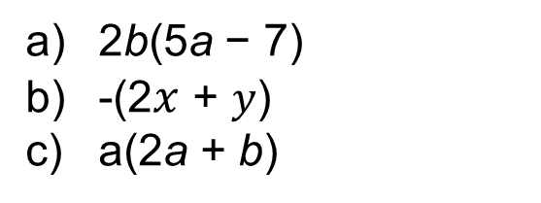
De regel a(b + c) = ab + ac
Theorie
HAVO
Voorbeeld
Opgave
Werk de haakjes weg.
2b(5a − 7)
-(2$x$ + $y$)
a(2a + b)
Uitwerking
− 14b
2b(5a − 7) =
-(2$x$ + $y$) =
a(2a + b) =
10ab
-2$x$
− $y$
c)
2a²
+ ab
© Noordhoff Uitgevers bv

